Slide 1
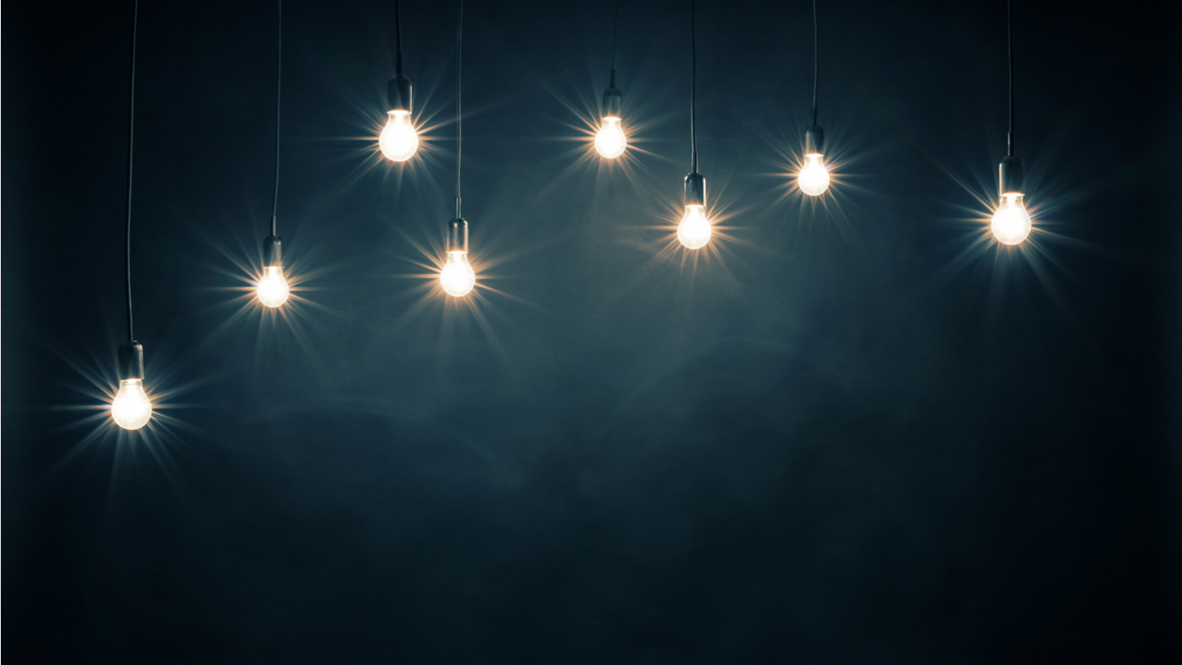
S
S
L
A
O

Slide 2
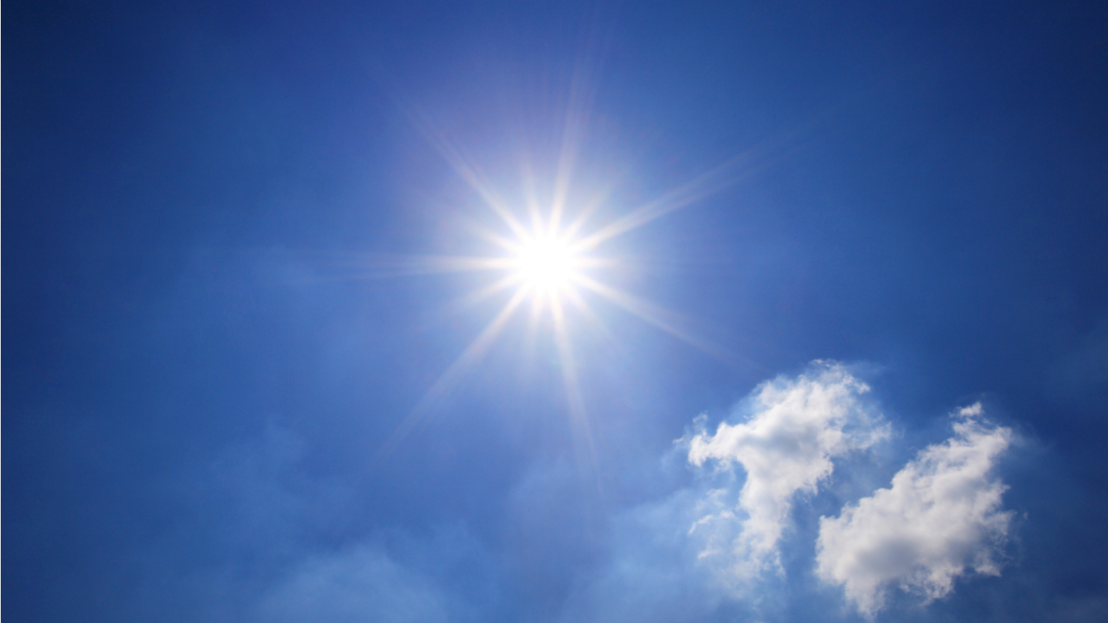
Is í an ghrian an fhoinse solais is láidre
dá bhfuil againn ar domhan.
Tá an ghrian lonrach. Aon rud a chuireann amach solas dá chuid féin, deirtear go bhfuil sé lonrach.

Slide 3
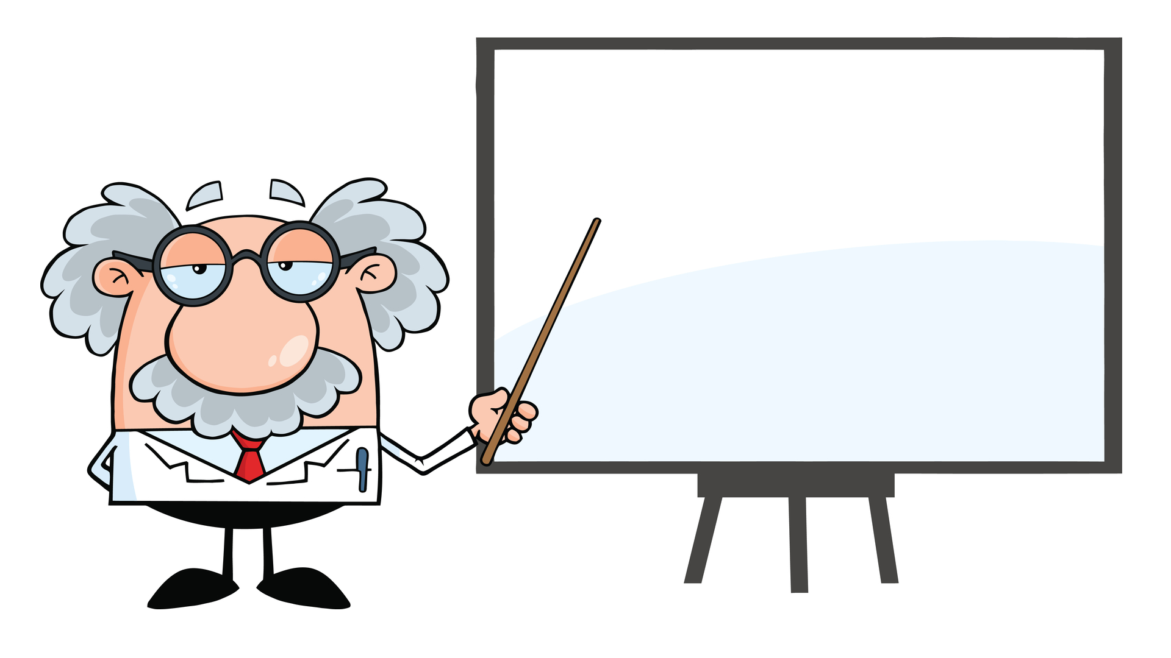
An féidir leat aon fhoinsí solais eile a ainmniú?

Slide 4
Coinneal
Réaltaí
Bolgán solais
Tóirse
Tine
Foinsí solais is ea na nithe seo uile. Cuireann siad amach solas dá gcuid féin i.e. tá siad lonrach.

Slide 5
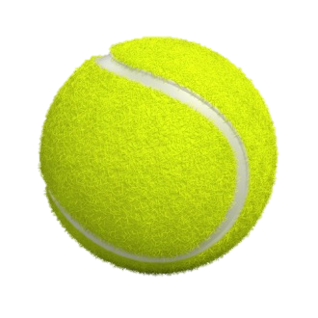
Formhór na rudaí a fheicimid, is rudaí neamhlonracha iad. Ní chuireann siad amach solas. Ní féidir rud neamhlonrach a fheiceáil sa dorchadas mar nach dtagann aon solas uaidh.
Is féidir an liathróid a fheiceáil nuair atá an tóirse ar siúl mar go bpreabann solas an tóirse di.
Tá an liathróid neamhlonrach. An bhféadfá í a fheiceáil gan solas an tóirse?
An bhfuil an liathróid seo thuas lonrach nó neamhlonrach?
Ní fhéadfá mar ní thagann solas uaithi.

Slide 6
Is féidir an liathróid a fheiceáil i rith an lae mar go bpreabann solas an lae di.
frithchaitheamh
Feicimid rudaí neamhlonracha nuair a phreabann solas díobh agus nuair a shroicheann cuid den solas sin ár súile. FRITHCHAITHEAMH a thugtar ar an bpreabadh solais sin.

Slide 7
Tá dhá chineál ruda ann is féidir linn a fheiceáil, mar sin:
1. Rudaí lonracha (foinsí solais)
2. Rudaí neamhlonracha nuair a fhrithchaitear solas díobh

Slide 8
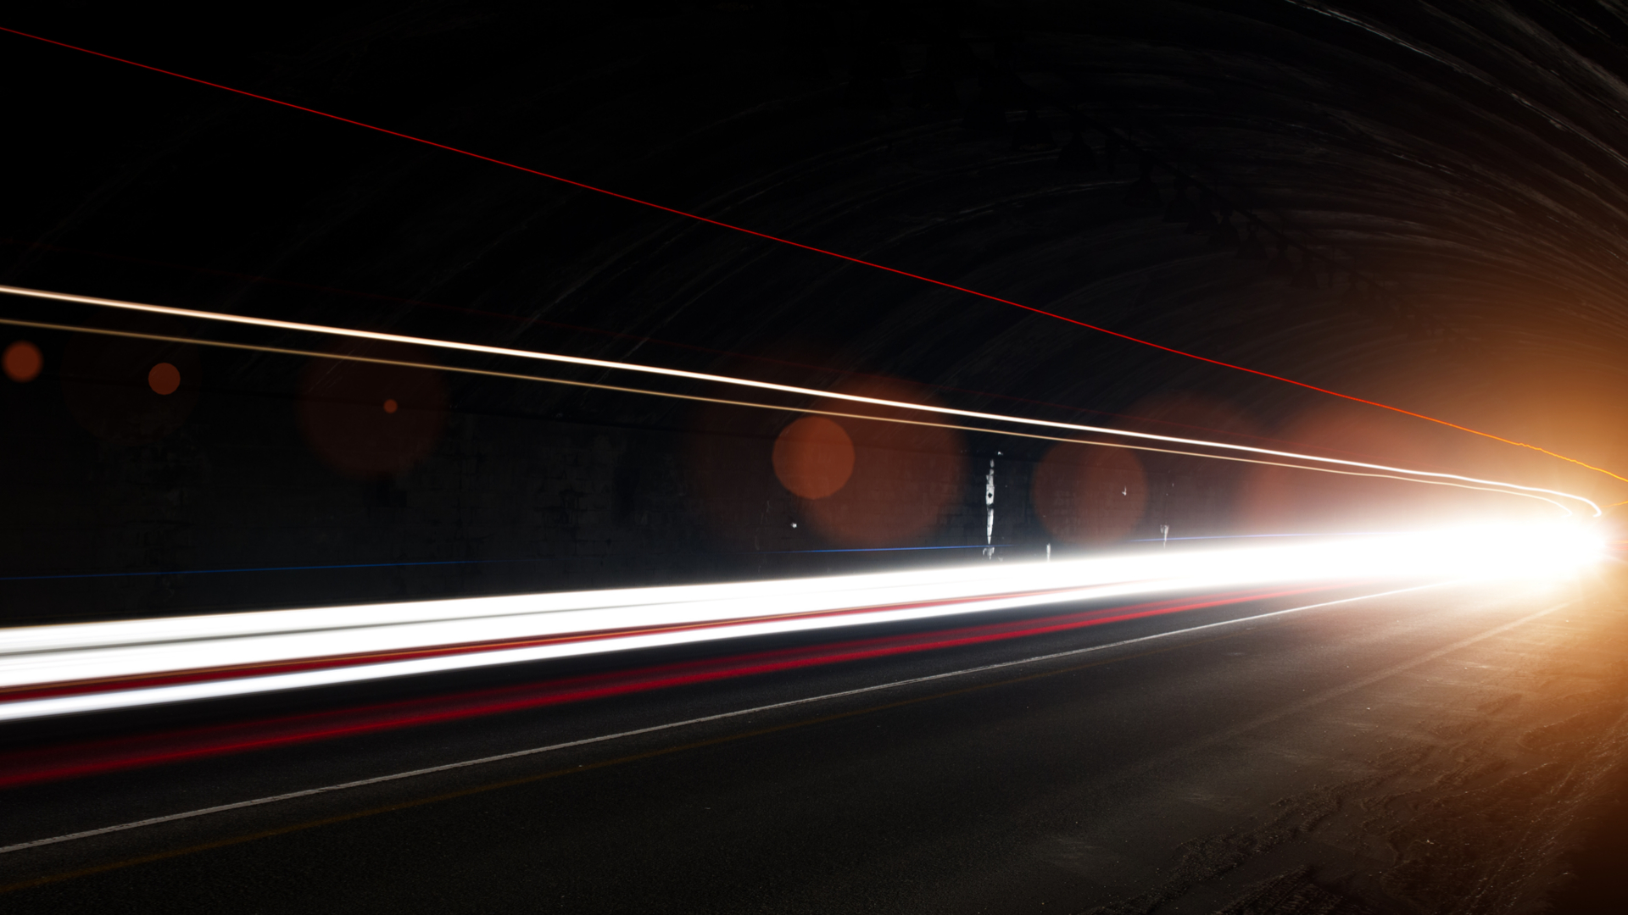
Gluaiseann an solas ar luas de thuairim is 300,000 km sa soicind. Mar sin, tógann sé timpeall 8 nóiméad ar sholas na gréine an domhan a bhaint amach.
Bíonn an solas de shíor ag gluaiseacht. Ní ghluaiseann rud ar bith níos tapúla ná an solas.
Gluaiseann an solas ina línte díreacha.

Slide 9
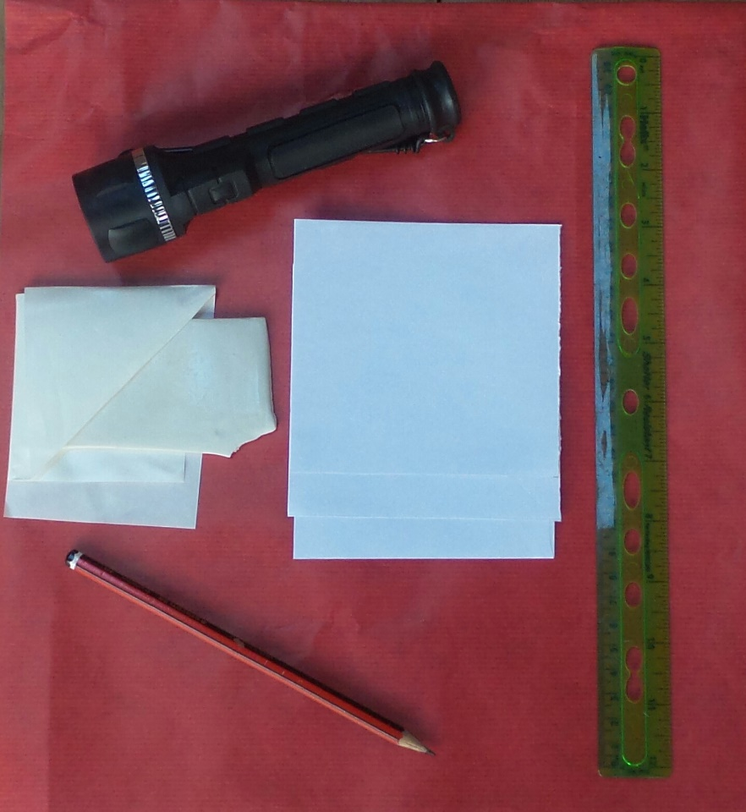
Turgnamh: A léiriú go ngluaiseann an solas ina línte díreacha
Fearas
4 phíosa cárta atá thart ar 20 cm x 20 cm
Peann luaidhe
Rialóir
Marla nó Blu-tack
Biorán cniotála
Tóirse

Slide 10
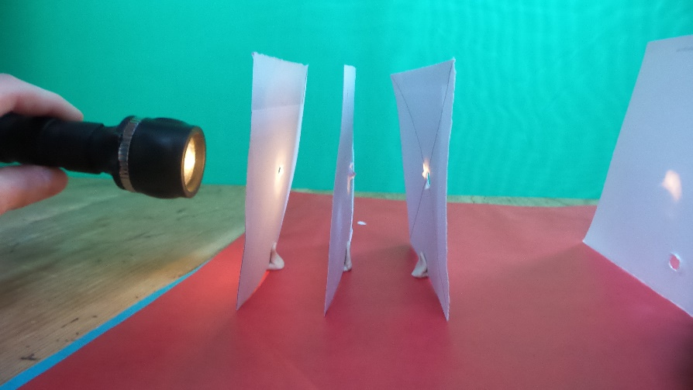
Modh
Tarraing dhá líne ó chúinne go cúinne ar thrí phíosa cárta sa dóigh is go mbeidh ‘X’ agat. (Féach an íomhá ar dheis). An áit a dtrasnaíonn an dá líne a chéile, sin é lár an phíosa cárta.
Déan poll leis an bpeann luaidhe i lár na dtrí phíosa cárta sin.
Úsáid an marla chun na trí phíosa cárta a chur ina seasamh sa chaoi is go bhfuil na poill ar aon líne lena chéile. Brúigh an biorán cniotála trí na poill chun a chinntiú gur ar aon líne lena chéile atá siad. Cuir an ceathrú píosa cárta ina sheasamh taobh thiar de na trí phíosa cárta eile.
Dírigh solas an tóirse ar an gcéad pholl.
An féidir leat an solas a fheiceáil ar an gceathrú píosa cárta?

Slide 11
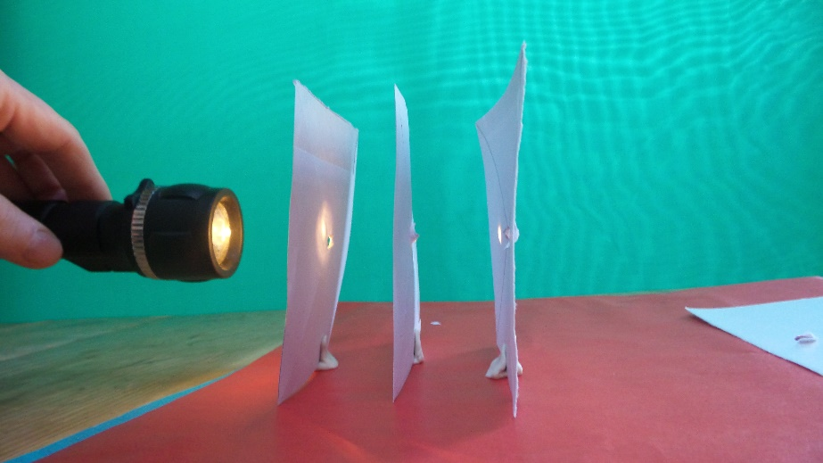
Bog píosa cárta amháin sa chaoi nach mbeidh an poll ar aon líne leis na poill eile.
Cad a tharla?
Ní féidir an solas a fheiceáil ach amháin nuair a bhíonn na poill ar aon líne lena chéile. Léiríonn sé sin gur ina línte díreacha a ghluaiseann an solas ón bhfoinse solais.

Slide 12
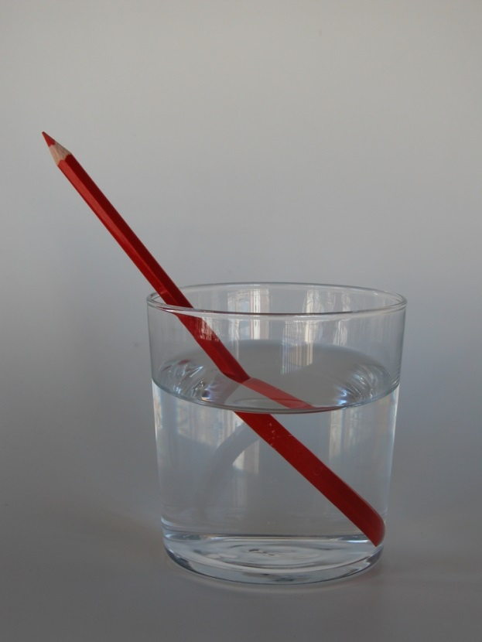
Cé go ngluaiseann an solas ina línte díreacha de ghnáth, ní hamhlaidh a bhíonn i gcónaí. Bain triail as an gcéad turgnamh eile go bhfeicfidh tú conas treo an tsolais a athrú. Beidh na nithe seo a leanas ag teastáil uait:
Gloine uisce
Peann luaidhe
Modh
Cuir an peann luaidhe isteach sa ghloine uisce.
Féach ar an bpeann luaidhe ó chúpla taobh éagsúil.
Feicfidh tú go bhfuil cuma lúbtha air. Ach nuair a ardaíonn tú as an uisce é, feicfidh tú go bhfuil sé fós díreach. Cén fáth sin, meas tú?

Slide 13
Cad a tharla?
Gluaiseann an solas níos moille trí uisce ná tríd an aer. Nuair a bhuail an solas dromchla an uisce, mar sin, mhoilligh sé agus d’athraigh sé treo beagán freisin. Bhí an chuma ar an bpeann luaidhe go raibh sé lúbtha. Ní raibh sé lúbtha i ndáiríre, gan amhras. Ní raibh lúbtha ach an solas a frithchaitheadh de.
Lúbann solas nuair a théann sé ó ábhar amháin go hábhar eile, ón aer isteach in uisce, mar shampla, nó ón uisce isteach san aer. ATHRAONADH a thugtar ar an lúbadh solais seo.

Slide 14
Fíor nó Bréagach?
Ráiteas | Fíor | Bréagach
Ní féidir leis an solas gluaiseacht ó áit go háit.
Foinse solais is ea tine.
Ní bhíonn rud neamhlonrach le feiceáil sa dorchadas mar nach dtagann aon solas uaidh.
Gluaiseann an fhuaim níos tapúla ná an solas.
Gluaiseann an solas ina línte díreacha.
Níl an ghrian lonrach.
Athraonadh a thugtar ar lúbadh solais.
Gluaiseann an solas níos moille trí uisce ná tríd an aer.

Slide 15
Tuilleadh eolais le fáil ar na suíomhanna seo:
http://www.cogg.ie/wp-content/uploads/eureka-6-7.pdf
http://www.cogg.ie/wp-content/uploads/eureka_irish_11.13.pdf
Tuilleadh eolais don mhúinteoir le fáil ar an suíomh seo:
http://www.primaryscience.ie/media/pdfs/2003_solas.pdf

Slide 16
Íomhánna:
Conor Fagan
Shutterstock
Rinneadh gach iarracht teacht ar úinéir an chóipchirt i gcás na n‑íomhánna atá ar na sleamhnáin seo. Má rinneadh faillí ar aon bhealach ó thaobh cóipchirt de ba cheart d’úinéir an chóipchirt teagmháil
a dhéanamh leis na foilsitheoirí. Beidh na foilsitheoirí lántoilteanach socruithe cuí a dhéanamh leis.
© Foras na Gaeilge, 2017
An Gúm, Foras na Gaeilge, 7 Cearnóg Mhuirfean, Baile Átha Cliath 2

